Slide 1
Linee guida per la preparazione e presentazione del rapporto di ricerca per il corso di Economia dei mercati e delle imprese
Romeo Danielis

Slide 2
Linee guida
Predisporre un rapporto di ricerca tramite slides (powerpoint o altro) secondo le modalità indicate più avanti
  Tipologia di rapporto possibile:
    studio settoriale,
    analisi paese,
    analisi degli indicatori,
    scenari tecnologici

Slide 3
Struttura consigliata del rapporto
Slide 1: titolo e autore
Slide 2: Domande di ricerca: qual è l’obiettivo del rapporto? Cosa si analizza? A quali domande si vuole dare una riposta, distinguendo tra domande generali e domande specifiche?
Slide 3: Struttura del rapporto
Contenuti specifici utilizzando parole chiave, brevi descrizioni, grafici e tabelle. Tutte quelle che servono
Analisi quantitative: descrizione della base di dati, analisi quantitative realizzate (interviste, modelli di regressione lineare, serie storiche), presentazione dei risultati
Utilizzare tutte le slide che servono, fare in modo che le slide siano leggibili a distanza
Slide finali: risposta alle domande di ricerca di cui alla slide 2
Slide finali: conclusioni generali
Slide finale: riferimenti bibliografici e fonti internet

Slide 4
Esposizione del rapporto
Per esigenze di tempo, ogni esposizione durerà 15 minuti
  10 minuti di presentazione
  5 minuti per commenti e suggerimenti

Slide 5
Come predisporre le slide per l’esposizione del rapporto
Le slide servono come supporto alla presentazione orale.
L’ascoltatore deve riuscire a seguire la presentazione orale ed allo stesso tempo leggere la slide proiettata.
La slide:
  deve guidare e rendere più chiara la presentazione orale
  oppure deve fornire informazioni che non si prestano a essere descritte a voce
  non deve distrarre dall’ascolto e\o essere illegibile durante l’ascolto della presentazione

Slide 6
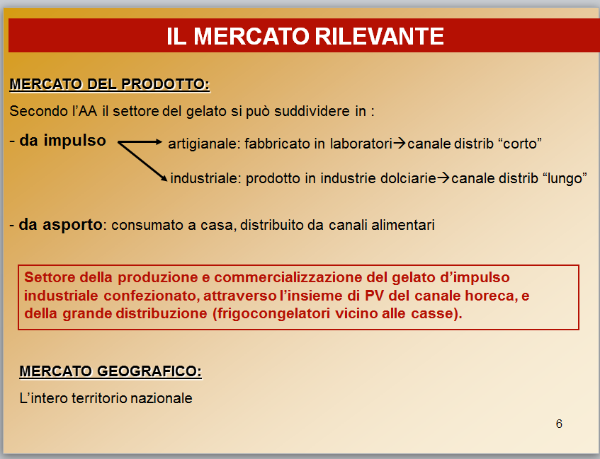
  Caso A: guidare e rendere più chiara la presentazione orale
Questa slide ha tanto, forse troppo testo, ma è organizzata in modo suffiicientemente conciso e schematico da essere leggibile mentre si ascolta la presentazione

Slide 7
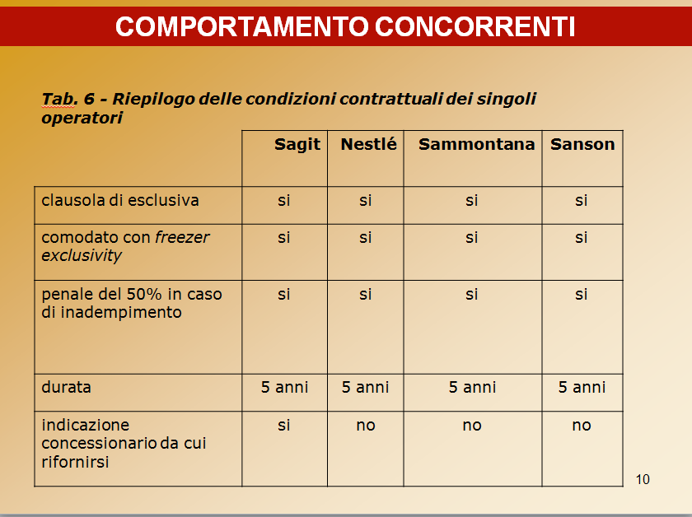
  Caso B: fornire informazioni che non si prestano ad essere descritte a voce

Slide 8
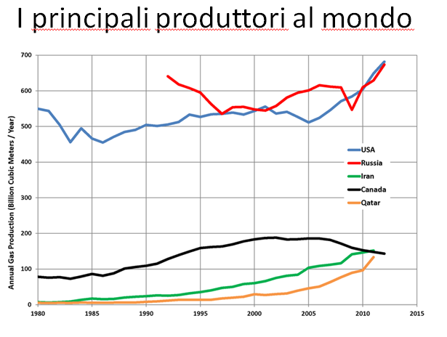
Caso B: fornire informazioni che non si prestano ad essere descritte a voce

Slide 9
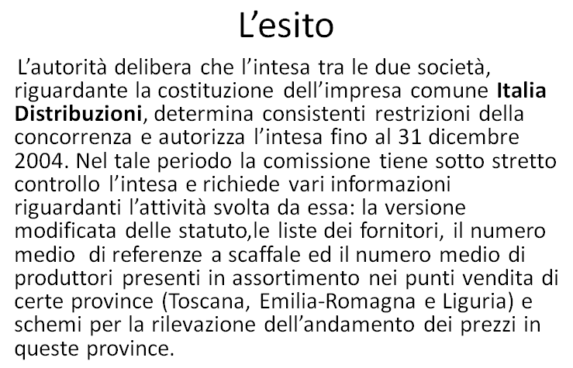
  Caso C: distrae dall’ascolto e\o essere illegibile durante l’ascolto della presentazione
Troppo testo!! L’ascoltatore non riesce a leggerla e a seguire la presentazione allo stesso tempo!

Slide 10
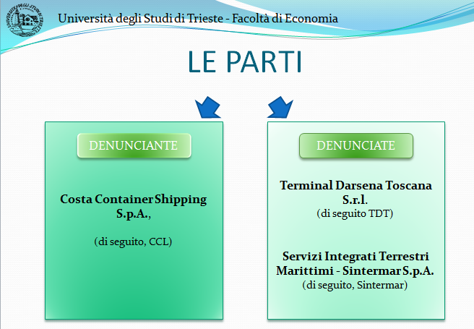
Altri esempi: slide elaborata dal punto di vista grafico ed efficace

Slide 11
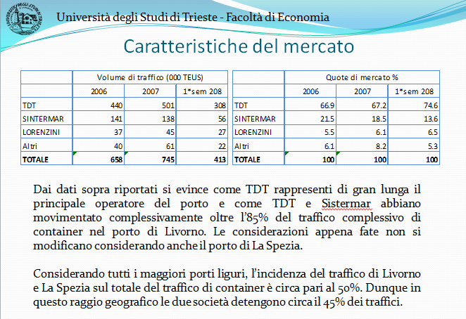
Altri esempi: slide con troppo contenuto. Carattere troppo piccolo

Slide 12
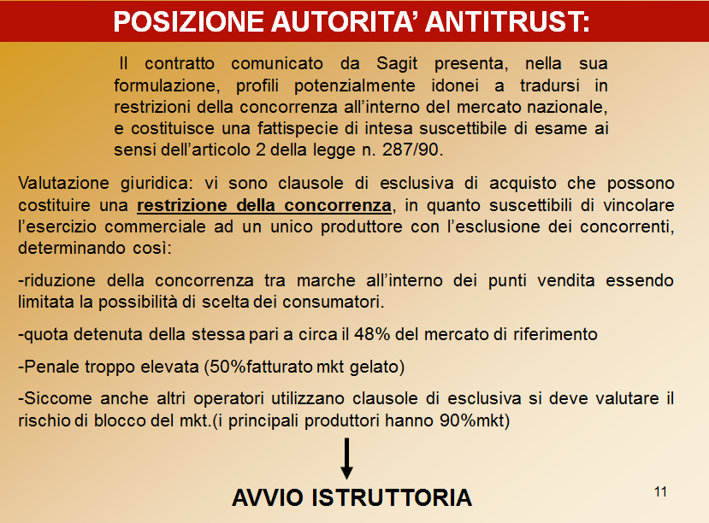
Troppo testo. Attenzione allo sfondo! Potrebbe rendere la slide illegible se la luminosità del proiettore o della stanza è insufficiente!

Slide 13
Criteri per valutare l’esposizione
Forma
Grafica (Font, colori, immagini, animazioni)
Struttura della presentazione (chiara, punto dell'esposizione)
Stile (voce e contatto visivo)
Rispetto limiti tempo
Contenuto
Obiettivi del rapporto
Contenuti (livello di approfondimento)
Conclusioni

